Slide 1
БАНК ДЛЯ БИЗНЕСА Антикризисные меры поддержки

Slide 2
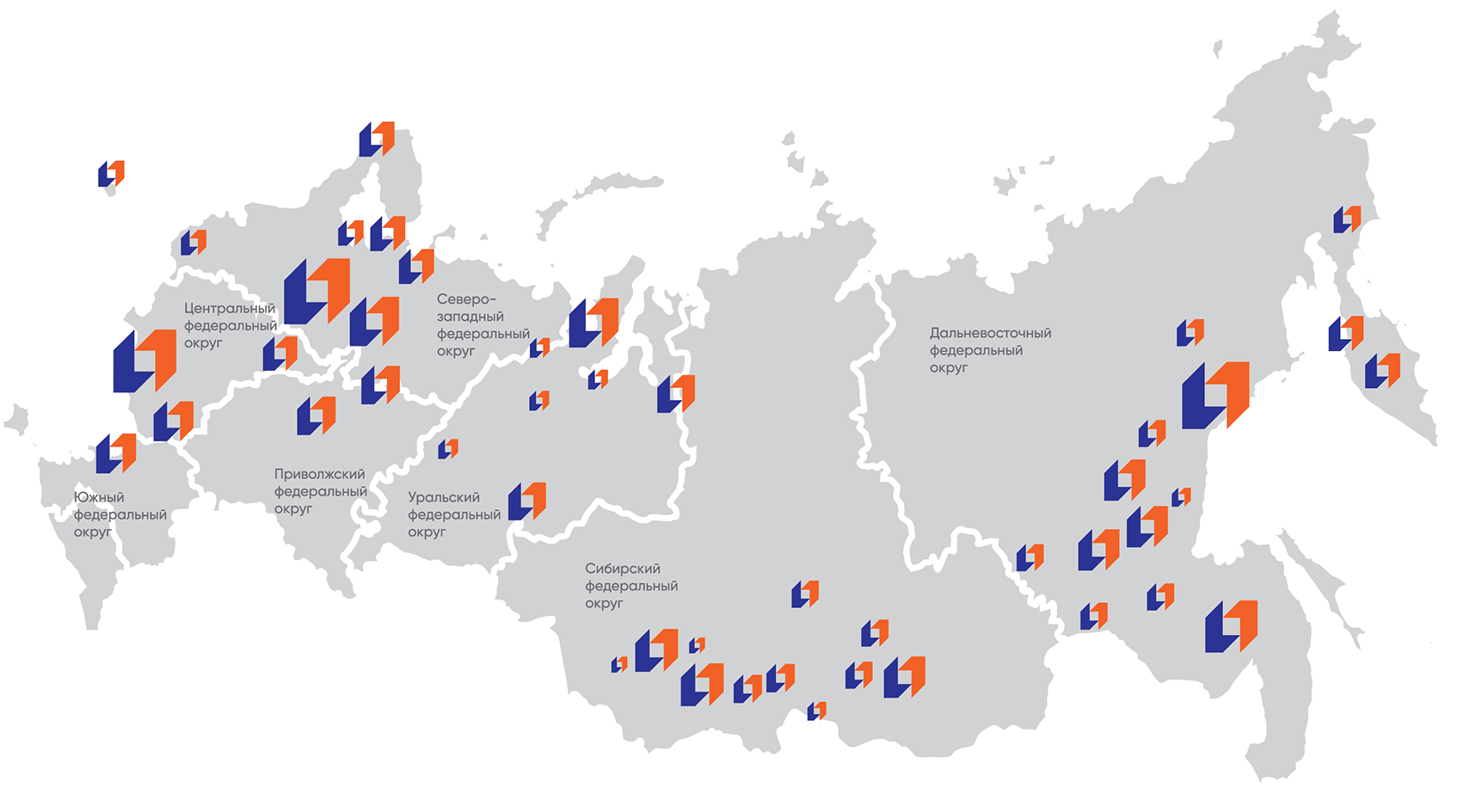
Универсальный банк с государственным участием
Опорный банк для сопровождения крупных государственных контрактов
БОЛЕЕ 300 ОФИСОВ продаж и обслуживания
клиентов по всей России
БОЛЕЕ 9000 БАНКОМАТОВ собственной сети
и банков-партнеров
(Альфа-банк, Россельхозбанк)

Slide 3
Программы поддержки субъектов малого и среднего бизнеса
«УНИВЕРСАЛЬНАЯ» ЦБ РФ
ДЛЯ КОГО | Субъекты МСП согласно Федерального закона от 24.07.2007 N 209-ФЗ
ЦЕЛИ | Пополнение оборотных средств
СТАВКА | Для малых - 15% / для средних - 13,5%
ЛИМИТ | Для малых до 300 млн.рублей; для среднего бизнеса до 1 млрд.рублей
ЛЬГОТНЫЙ % ПЕРИОД | 1 год
«ИНВЕСТИЦИОННАЯ» КОРПОРАЦИЯ МСП И ЦБ РФ
ДЛЯ КОГО | Субъекты МСП согласно Федерального закона от 24.07.2007 N 209-ФЗ
ЦЕЛИ | Увеличение объема инвестиций в развитие бизнеса
СТАВКА | Для малых - 15% / для средних - 13,5%
ЛИМИТ | до 2 млрд.рублей
ЛЬГОТНЫЙ % ПЕРИОД | 3 года

Slide 4
Программы поддержки субъектов малого и среднего бизнеса
Программа Минэкономразвития совместно с АО «Корпорация «МСП» (Постановление Правительства РФ от 30.12.2018 № 1764)
ДЛЯ КОГО | Субъекты МСП согласно Федерального закона от 24.07.2007 N 209-ФЗ
ЦЕЛИ | Пополнение оборотных средств
СТАВКА | Для малых - 15% / для средних - 13,5%
ЛИМИТ | От 500 тыс.рублей до 500 млн.рублей
ЛЬГОТНЫЙ % ПЕРИОД | 1,5 года
Субсидии % ставки по кредитам субъектам МСП и проектам импортозамещения Московской области
ДЛЯ КОГО | Субъекты МСП Московской области согласно Федерального закона от 24.07.2007 N 209-ФЗ
ЦЕЛИ | На развитие деятельности и проекты по импортозамещению
СТАВКА | 1/2 ключевой ставки ЦБ +1,5% (11,5%)
ЛИМИТ | от 5 до 100 млн.рублей
ЛЬГОТНЫЙ % ПЕРИОД | 2 года, для отдаленных территорий - 3 года

Slide 5
Программы поддержки субъектов малого и среднего бизнеса
Кредитные каникулы малому и среднему бизнесу
ДЛЯ КОГО | Субъекты МСП из перечня отраслей по Постановлению Правительства РФ от 10.03.2022 № 337 (более 70 кодов ОКВЭД)
УСЛОВИЯ | 1. Снижение дохода за последний месяц на 30% по сравнению со среднемесячным доходом в 2021 году 2. Отсутствие действующих отсрочек по кредиту 3. Кредитный договор оформлен до 1 марта 2022 г.
СРОКИ | Оформить можно до 30 сентября 2022г.
ОТСРОЧКА | До 6 месяцев Предоставление кредитных каникул - отсрочка платежей по процентам и основному долгу.

Slide 6
Банковские гарантии

Slide 7
Онлайн кредиты для малого бизнеса/Принятие решения в течении 1 рабочего дня
«Без Бумаг ОБОРОТНЫЙ» / Всего по двум документам
ДЛЯ КОГО | Субъекты МСП согласно Федерального закона от 24.07.2007 N 209-ФЗ
ЦЕЛИ | На любые бизнес цели
СТАВКА | Индивидуальная, в зависимости от рейтинга клиента
СУММА, РУБ. | До 10 000 000
СРОК КРЕДИТА, МЕС | 3-36
КОМИССИИ | Отсутствуют
ОБЕСПЕЧЕНИЕ ОТ КЛИЕНТА | Без поручительства/ без залога
ДОСРОЧНОЕ ПОГАШЕНИЕ | Без ограничений полное досрочное погашение, комиссия не взимается. Частичное досрочное погашение не предусмотрено.
«Без бумаг КОНТРАКТНЫЙ» / Всего по 1 документу
ЦЕЛИ | На исполнение государственных контрактов 44-ФЗ
СУММА, РУБ | До 10 000 000
СРОК КРЕДИТА, МЕС | 26
КОМИССИЯ | За организацию кредитной линии 1% от суммы лимита (оплачивается из собственных средств до открытия линии)
ОБЕСПЕЧЕНИЕ ОТ КЛИЕНТА | Без залога и поручительства
ДОСРОЧНОЕ ПОГАШЕНИЕ | Без ограничений, комиссия не взимается.

Slide 8
Программы поддержки для частных лиц
Программы потребительского кредитования
ДЛЯ КОГО | %% ставки с/без страхования | MAX СРОК | MAX СУММА
ГОССЛУЖАЩИЕ | 16,9/32,9 | 7 лет | 5 млн.руб.
ОПК | 13,9/23,9
В рамках программы лояльности к благонадежным заемщикам банк гарантирует снижение процентной ставки по кредиту на 3%, каждый год на 1% (при условии оформления финансовой защиты и отсутствии просроченных платежей по кредиту).
Ипотека с господдержкой
Наименование программы | %% ставка | MAX СРОК | MAX СУММА | MIN Первоначальный взнос
ГОСПРОГРАММА 2020 | 5,85% | 30 лет | 3 млн.руб | 15% от суммы
СЕМЕЙНАЯ ИПОТЕКА | 4,39% | 30 лет | 12 млн.руб | 15% от суммы
ВОЕННАЯ ИПОТЕКА | 5,85% | 25 лет | 3 млн.руб | 15% от суммы

Slide 9
Программы поддержки для частных лиц
Программа реструктуризации потребительских и ипотечных кредитов в рамках мер по поддержке заемщиков в условиях санкций
ДЛЯ КОГО | Для всех программ потребительского ( в т.ч. Турбоденьги, автокредиты) и ипотечного кредитования, в т.ч. Военная ипотека
СРОК ПОДАЧИ ТРЕБОВАНИЯ | До 30.09.2022
ПРОДОЛЖИТЕЛЬНОСТЬ ЛЬГОТНОГО ПЕРИОДА | 1-6 Месяцев (на выбор Заявителя)
ОГРАНИЧЕНИЕ ПО СУММЕ КРЕДИТА | Отсутствует
ПРИЧИНА ПРЕДОСТАВЛЕНИЯ РЕСТРУКТУРИЗАЦИИ | Заболевание заемщика, требующее длительного лечения и реабилитации/смерть заемщика Отпуск без сохранения дохода, сокращение уровня оплаты труда заемщика Сокращение, увольнение заемщика в связи с ухудшением условий деятельности работодателя, вызванными недружественными действиями иностранных государств и международных организаций Снижение/потеря дохода заемщика, являющегося ИП
Специальная программа реструктуризации для военных
ДЛЯ КОГО | Военнослужащие структуры Министерства обороны и Федеральной службы войск национальной гвардии, при наличии просроченной задолженности с 01.02.2022
СРОК ПРЕДОСТАВЛЕНИЯ | Банк осуществляет на регулярной основе мониторинг наличия просроченной задолженности в период проведения операции на Украине, реструктуризация предоставляется в автоматическом режиме
ПРОДОЛЖИТЕЛЬНОСТЬ ЛЬГОТНОГО ПЕРИОДА | 2 месяца
ОГРАНИЧЕНИЕ ПО СУММЕ КРЕДИТА | Отсутствует
ПРИЧИНА ПРЕДОСТАВЛЕНИЯ РЕСТРУКТУРИЗАЦИИ | Выход на просрочку в виду отсутствия доступа к банковским операциям и возможности обратиться в банк для реструктуризации долга по обстоятельствам, независящим от заемщика.

Slide 10
Спасибо!
Для любых целей, одно решение – ПСБ.
Андрианова Елена Никоновна
Управляющий ДО «Дмитровский»
+7 (916)623-71-27
andrianovaen1@psbank.ru
Низамова Ирина
Руководитель группы малого и среднего бизнеса
+7 (909) 923-16-22
+7 (495) 777-10-20
(доб. (81) 7293)
nizamovaia@psbank.ru
Ипатова Дарья
Начальник от дела розничных продаж и клиентского обслуживания
+7 (964) 626-05-79
+7 (495) 777-10-20
(доб. (81) 7237)
ipatovadv@psbank.ru
psbank.ru
psbank.ru

